Slide 1
Фізика 7 клас 03.11.2021
Розв’язування задач на рівномірний рух

Slide 2
Завдання на урок
По підручнику повторіть матеріал про рівномірний рух
Розв’яжіть запропоновані задачі та відправте на перевірку

Slide 3
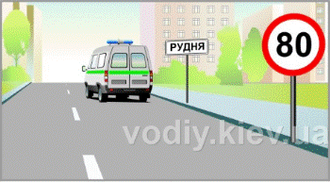
Задача 1
Автобус рівномірно рухався трасою так, що за 15хв проїжджав 15км. Чи порушував водій автобуса правила дорожнього руху в ту мить, коли минав дорожній знак?

Slide 4
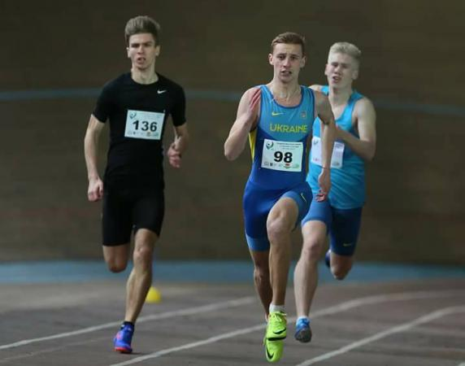
Задача 2
Три спортсмени влаштували змагання з бігу. Перший біг 20 хвилин зі швидкістю 12 , другий пробіг 5 км за півгодини, третій — 6 км зі швидкістю 11 . Хто біг швидше за всіх? Хто пробіг більшу відстань? Хто біг довше за всіх?

Slide 5
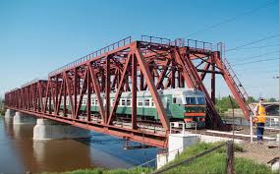
Задача 3
Поїзд проходить повз спостерігача впродовж 10 с, а мостом завдовжки 400 м — упродовж 30 с. Визначте довжину й швидкість поїзда.

Slide 6
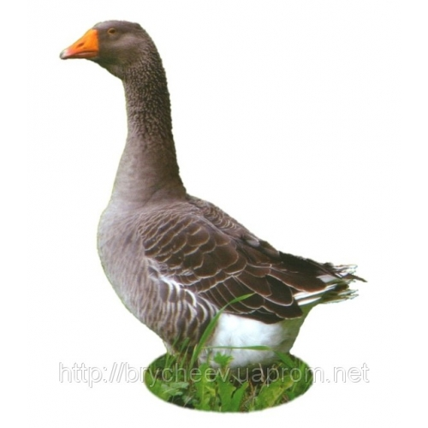
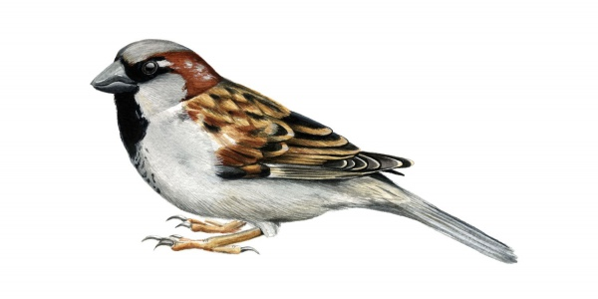
Завдання
Серце горобця б’ється з частотою 600-850 разів за хвилину, серце гусака — 210-320 разів за хвилину. Складіть задачу за наведеними даними й розв’яжіть її.

Slide 7
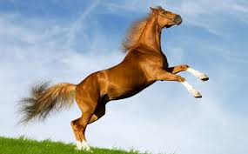
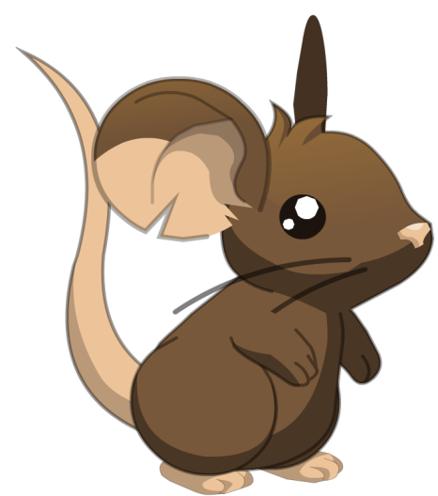
Завдання 4 (ІІ варіант)
Серце миші б’ється з частотою 320-780 разів за хвилину, серце коня у спокої — 30-40 разів за хвилину. Складіть задачу за наведеними даними й розв’яжіть її.

Slide 8
Домашнє завдання
За підручником Бар,яхтар В.Г., Довгий С.О. «Фізика-7» повторити § 7-10, виконати вправу 10(5).
Додатково – скласти свою задачу на механічний рух, використовуючи дані internet про швидкості в природі

